Slide 1
БЮДЖЕТ ДЛЯ ГРАЖДАН
К ОТЧЕТУ ОБ ИСПОЛНЕНИИ БЮДЖЕТА
МУНИЦИПАЛЬНОГО ОБРАЗОВАНИЯ
УСТЬ-АБАКАНСКИЙ РАЙОН
РЕСПУБЛИКИ ХАКАСИЯ ЗА 2021 ГОД
Подготовлен на основании Решения Совета депутатов
Усть-Абаканского района Республики Хакасия
№ 97 от 23.05.2022 года
«Об утверждении отчета об исполнении бюджета муниципального образования Усть-Абаканский район
за 2021 год»

Slide 2
Уважаемые жители!
В целях реализации принципа прозрачности, открытости
бюджета и бюджетного процесса и информирования жителей
о расходовании средств бюджета Усть-Абаканского района
разработан «Бюджет для граждан».
Данный информационный ресурс познакомит вас с основными положениями отчета об исполнении бюджета муниципального образования Усть-Абаканский район за 2021 год.
Информация в доступной форме знакомит вас с основными
характеристиками бюджета МО Усть-Абаканский район, достигнутыми целями и выполненными задачами, позволит Вам составить представление об источниках формирования доходов бюджета района, направлениях расходования бюджетных средств в 2021 году
«Бюджет для граждан» нацелен на получение обратной связи от
населения, которому интересны проблемы муниципального образования.
Глава Усть-Абаканского района
Е.В. Егорова

Slide 3
Отчет для граждан - это информационный ресурс, содержащий данные об исполнении бюджета за отчетный финансовый год, в доступной для широкого круга заинтересованных пользователей форме.
Отчет - состоит из источников и наборов данных, параметров и композиции элементов отчета муниципального образования на определенный период
(отчетный финансовый год).

Slide 4
Исполнение бюджета
Исполнение бюджета – процесс сбора и учета доходов и осуществление расходов на основе сводной бюджетной росписи и кассового плана.
Исполнение бюджета - это этап бюджетного процесса, который начинается с момента утверждения решения о бюджете и продолжается в течении финансового года. Существуют этапы этого процесса:
исполнение бюджета по доходам - обеспечение своевременного и полного поступления в бюджет налогов, сборов, доходов от использования имущества и других обязательных платежей, в соответствии с утвержденным планом.
исполнение бюджета по расходам - финансирование мероприятий, предусмотренных решением о бюджете, в пределах утвержденных сумм с целью исполнения принятых расходных обязательств.
Годовой отчет об исполнении бюджета предоставляется в Совет депутатов Усть-Абаканского района. По результатам рассмотрения отчета об исполнении бюджета Совет депутатов Усть-Абаканского района принимает решение об его утверждении.

Slide 5
СОДЕРЖАНИЕ
1. Показатели социально-экономического развития
Усть-Абаканского района
2. Основные характеристики бюджета муниципального образования
3. Доходы бюджета муниципального образования
4. Расходы бюджета муниципального образования
5. Инвестиционная политика муниципального образования
6. Муниципальный долг муниципального образования
7. Дополнительная информация

Slide 6
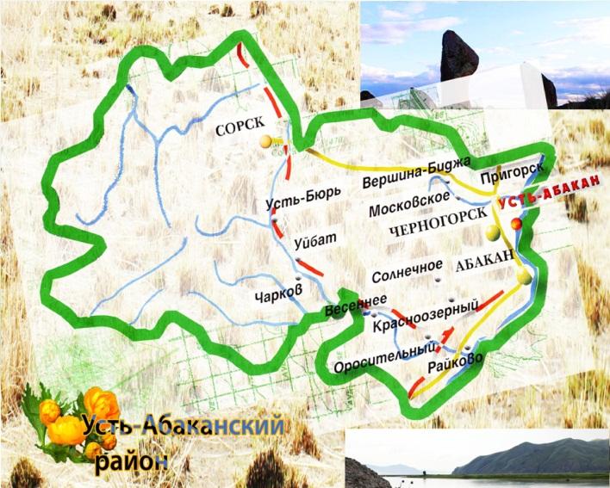
1. Показатели социально-экономического потенциала района
социально-экономическая характеристика района
Площадь 7 520 км²
13 муниципальных образований
38 населенных пунктов
Численность населения – 41 329
Протяженность автомобильных дорог
1 406,6 км
Городское население 36,2 %
Сельское население 63,8 %

Slide 7
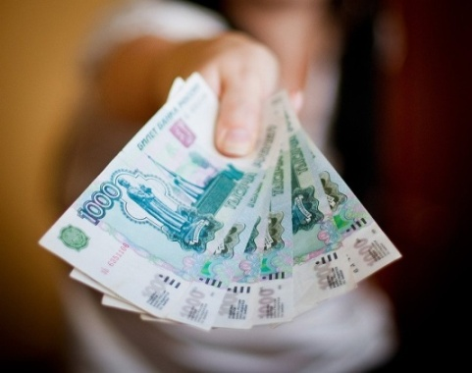
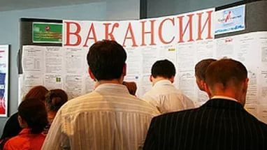
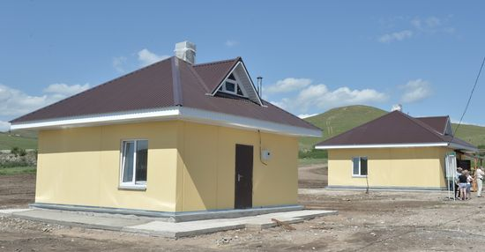
1. Показатели социально-экономического потенциала района
УРОВЕНЬ ЖИЗНИ НАСЕЛЕНИЯ
Показатели | 2020 | 2021
Численность населения, тыс. человек | 41,329 | 40,917
Среднемесячная начисленная заработная плата работников, рублей | 36123,8 | 39001,9
Ввод в действие жилых домов, тыс.кв.м. | 45,6 | 78,1
Численность безработных, тыс. человек | 764 | 281
Уровень безработицы, % | 4 | 1,51
Среднемесячная заработная плата, руб.
Средний размер назначенной трудовой пенсии, руб.
Величина прожиточного минимума (в среднем на душу населения, руб.)

Slide 8
Динамика основных показателей социально-экономического развития Усть-Абаканского района
объем промышленного производства за 2021 год увеличился на 25,2%;
- инвестиции в основной капитал выросли в 2,3 раза;
среднемесячная заработная плата увеличилась на 8%;
ввод в действие жилых домов вырос в 1,7 раз;
- оборот розничной торговли увеличился на 28%

Slide 9
Сеть муниципальных учреждений
1. Показатели социально-экономического потенциала района
Администрация района
38 муниципальных учреждений
Совет депутатов
15 школ
5 277 обучающихся
9 детских дошкольных учреждений
2 258 воспитанников
Контрольно-счетная палата
Школа-интернат
136 обучающихся
Спортивная школа
1 543 обучающихся
6 функциональных управлений
Коррекционная школа
57 обучающихся
Детская школа искусств
280 обучающихся
Управление образования
Из бюджета МО Усть-Абаканский район
финансируется
47 учреждений
Учреждение
доп. образования детей –
«Усть-Абаканский ЦДО»
2 512 воспитанника
Загородный лагерь
Управление культуры., молодежной политики, спорта и туризма
Районный молодёжный ресурсный центр
Управление жилищно-коммунального хозяйства и строительства
2 Дома культуры
2 Музея
Управление финансов
и экономики
Централизованная библиотечная система
Редакция Газеты
Управление имущественных отношений
Управление природных ресурсов, землепользования, охраны окружающей среды, сельского хозяйства и продовольствия
Правовая служба

Slide 10
Основные понятия
2. Основные характеристики бюджета муниципального образования
Бюджет - форма образования и расходования денежных средств, предназначенных для финансового обеспечения задач и функций государства и местного самоуправления.
Доходы бюджета - поступающие в бюджет денежные средства.
Расходы бюджета - выплачиваемые из бюджета денежные средства.
Дефицит бюджета - превышение расходов бюджета над его доходами.
Профицит бюджета - превышение доходов бюджета над его расходами.
Бюджетный кредит – форма финансирования бюджетных расходов, которая предусматривает предоставление средств на возвратной и возмездной основах

Slide 11
2. Основные характеристики бюджета муниципального образования
Доходы
Расходы
Расходы
Доходы
Дефицит
(расходы больше
доходов)
Профицит
(доходы больше
расходов)
При превышении расходов над доходами принимается решение об источниках покрытия дефицита (привлечение кредитов, изменение остатков средств).
При превышении доходов над расходами принимается решение, как их использовать (погашать долг, накапливать остатки, направлять на развитие).

Slide 12
2. Основные характеристики бюджета муниципального образования
млн. руб.
 | План 2021 года | Исполнение 2021 года | Процент исполнения
Доходы | 1 715,5 | 1 727,6 | 100,7
Расходы | 1 761,4 | 1 681,3 | 95,5
Дефицит-/профицит + | -46,9 | 46,3
Динамика доходов и расходов бюджета
млн. руб.
2019 год
2020 год
2021 год

Slide 13
2. Основные характеристики бюджета муниципального образования
Доходы районного бюджета
Налоговые доходы
Налоговые доходы - поступление от уплаты налогов, установленных Налоговым кодексом Российской Федерации
•налог на доходы физических лиц
•акцизы
•единый налог на вмененный доход
•единый сельскохозяйственный налог
•налог, взимаемый в связи применением патентной системы налогообложения
• госпошлина
Неналоговые доходы –
платежи, установленные законодательством Российской Федерации
•арендная плата за землю
•доходы от использования муниципального имущества
•доходы от реализации муниципального имущества
•плата за негативное воздействие на окружающую среду
•платные услуги от муниципальных учреждений
•доходы от продажи земельных участков
•штрафы за нарушение законодательства РФ
•прочие неналоговые доходы
Безвозмездные поступления
•поступления из республиканского бюджета межбюджетных трансфертов в виде дотаций, субсидий, субвенций и иных межбюджетных трансфертов
•поступление от организаций и граждан (кроме налоговых и не налоговых доходов)

Slide 14
3. Доходы бюджета муниципального образования
Структура доходов бюджета за 2019 – 2021 годы

Slide 15
Поступление в доходы бюджета муниципального образования Усть-Абаканский район за 2019 год
Наименование доходов | План | Исполнение на 01.01.2022 г. | Процент исполнения
НАЛОГОВЫЕ ДОХОДЫ в т.ч. | 359 367,0 | 377 235,3 | 104,9
НАЛОГ НА ДОХОДЫ ФИЗИЧЕСКИХ ЛИЦ | 304 691,7 | 319 781,8 | 105,0
НАЛОГИ НА ТОВАРЫ (РАБОТЫ,УСЛУГИ), РЕАЛИЗУЕМЫЕ НА ТЕРРИТОРИИ РОССИЙСКОЙ ФЕДЕРАЦИИ | 24 530,5 | 25 002,2 | 101,9
НАЛОГИ НА СОВОКУПНЫЙ ДОХОД | 23 866,8 | 26 102,5 | 109,4
ГОСУДАРСТВЕННАЯ ПОШЛИНА | 6 278,0 | 6 348,8 | 101,1
Задолженность и перерасчеты по отмененным налогам , сборам и иным обязательным платежам | 0,0 | 0,0 | 0,0
НЕНАЛОГОВЫЕ ДОХОДЫ в т.ч. | 140 288,8 | 146 797,3 | 104,6
ДОХОДЫ ОТ ИСПОЛЬЗОВАНИЯ ИМУЩЕСТВА, НАХОДЯЩЕГОСЯ В ГОСУДАРСТВЕННОЙ И МУНИЦИПАЛЬНОЙ СОБСТВЕНННОСТИ | 100 528,8 | 106 516,6 | 106,0
ПЛАТЕЖИ ПРИ ПОЛЬЗОВАНИИ ПРИРОДНЫМИ РЕСУРСАМИ | 26 940,0 | 26 743,1 | 99,3
ДОХОДЫ ОТ ОКАЗАНИЯ ПЛАТНЫХ УСЛУГ (РАБОТ) И КОМПЕНСАЦИИ ЗАТРАТ ГОСУДАРСТВА | 5,0 | 150,3 | 0,0
ДОХОДЫ ОТ ПРОДАЖИ МАТЕРИАЛЬНЫХ И НЕМАТЕРИАЛЬНЫХ АКТИВОВ | 8 270,4 | 8 461,9 | 102,3
ШТРАФЫ, САНКЦИИ, ВОЗМЕЩЕНИЕ УЩЕРБА | 4 544,6 | 4 908,5 | 108,0
ПРОЧИЕ НЕНАЛОГОВЫЕ ДОХОДЫ | 0,0 | 16,9 | 0,0
БЕЗВОЗМЕЗДНЫЕ ПОСТУПЛЕНИЯ | 1 215 871,0 | 1 203 575,1 | 99,0
БЕЗВОЗМЕЗДНЫЕ ПОСТУПЛЕНИЯ ОТ ДРУГИХ БЮДЖЕТОВ БЮДЖЕТНОЙ СИСИТЕМЫ РОССИЙСКОЙ ФЕДЕРАЦИИ, в т.ч. | 1 210 410,7 | 1 198 560,9 | 99,0
ДОТАЦИИ БЮДЖЕТАМ СУБЪЕКТОВ РОССИЙСКОЙ ФЕДЕРАЦИИ И МУНИЦИПАЛЬНЫХ ОБРАЗОВАНИЙ | 167 071,6 | 167 071,6 | 100,0
СУБСИДИИ БЮДЖЕТАМ СУБЪЕКТОВ РОССИЙСКОЙ ФЕДЕРАЦИИ И МУНИЦИПАЛЬНЫХ ОБРАЗОВАНИЙ ( МЕЖБЮДЖЕТНЫЕ СУБСИДИИ) | 139 804,2 | 131 217,4 | 93,9
СУБВЕНЦИИ БЮДЖЕТАМ СУБЪЕКТОВ РОССИЙСКОЙ ФЕДЕРАЦИИ И МУНИЦИПАЛЬНЫХ ОБРАЗОВАНИЙ | 856 049,0 | 854 198,4 | 99,8
ИНЫЕ МЕЖБЮДЖЕТНЫЕ ТРАНСФЕРТЫ | 47 485,9 | 46 073,5 | 97,0
ПРОЧИЕ БЕЗВОЗМЕЗДНЫЕ ПОСТУПЛЕНИЯ | 5 460,3 | 5 460,3 | 100,0
ДОХОДЫ БЮДЖЕТОВ БЮДЖЕТНОЙ СИСТЕМЫ РОССИЙСКОЙ ФЕДЕРАЦИИ ОТ ВОЗВРАТА БЮДЖЕТАМИ БЮДЖЕТНОЙ СИСТЕМЫ РОССИЙСКОЙ ФЕДЕРАЦИИ И ОРГАНИХАЦИЯМИ ОСТАТКОВ СУБСИДИЙ,СУБВЕНЦИЙ И ИНЫХ МЕЖБЮДЖЕТНЫХ ТРАНСФЕРТОВ, ИМЕЮЩИХ ЦЕЛЕВОЕ НАЗНАЧЕНИЕ, ПРОШЛЫХ ЛЕТ | 0,0 | 23,5 | 0
ВОЗВРАТ ОСТАТКОВ СУБСИДИЙ, СУБВЕНЦИЙ И ИНЫХ МЕЖБЮДЖЕТНЫХ ТРАНСФЕРТОВ, ИМЕЮЩИХ ЦЕЛЕВОЕ НАЗНАЧЕНИЕ, ПРОШЛЫХ ЛЕТ | 0,0 | -469,6 | 0,0
ВСЕГО ДОХОДОВ | 1 715 526,9 | 1 727 607,8 | 100,7
тыс. руб.

Slide 16
3. Доходы бюджета муниципального образования
Акцизы
Налоги
на совокупный доход
Государственная пошлина
СТРУКТУРА НАЛОГОВЫХ
И НЕНАЛОГОВЫХ ДОХОДОВ
БЮДЖЕТА
2019 год – 15 902,3
2020 год – 21 649,3
2021 год – 26 102,5
2019год – 5 874,4
2020 год – 6 341,3
2021 год – 6 348,8
2019 год – 15 902,3
2020 год – 21 649,3
2021 год – 25 002,2
Доходы от использования муниципального имущества
2019 год – 94 822,1
2020г од – 101 560,7
2021г од – 106 516,6
Налог на доходы физических лиц
тыс. руб.
Платежи за пользование природными ресурсами
2019 год – 251 357,3
2020 год – 300 648,2
2021 год – 319 781,8
2019 год – 21 813,4
2020 год – 25 972,8
2021 год – 26 743,1
Налоговые и неналоговые доходы (ВСЕГО):
2019 год – 406 224,9
2020 год – 472 475,6
2021 год – 524 032,6
Доходы от продажи материальных и нематериальных активов
2019 год – 5 992,4
2020 год – 9 167,5
2021 год – 8 461,9
Прочие доходы
2019 год – 5 992,4
2020 год – 9 167,5
2021 год – 5 075,7
16

Slide 17
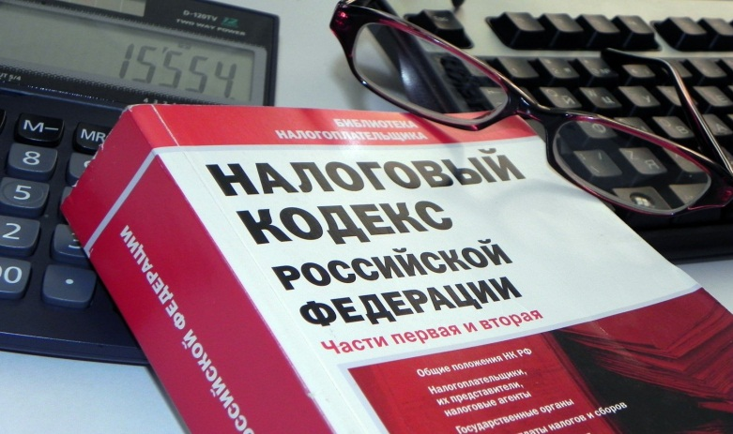
3. Доходы бюджета муниципального образования
Поступления по основным видам налогов за 2021 год
1. Налог на доходы физических лиц
(тыс. руб.)

Slide 18
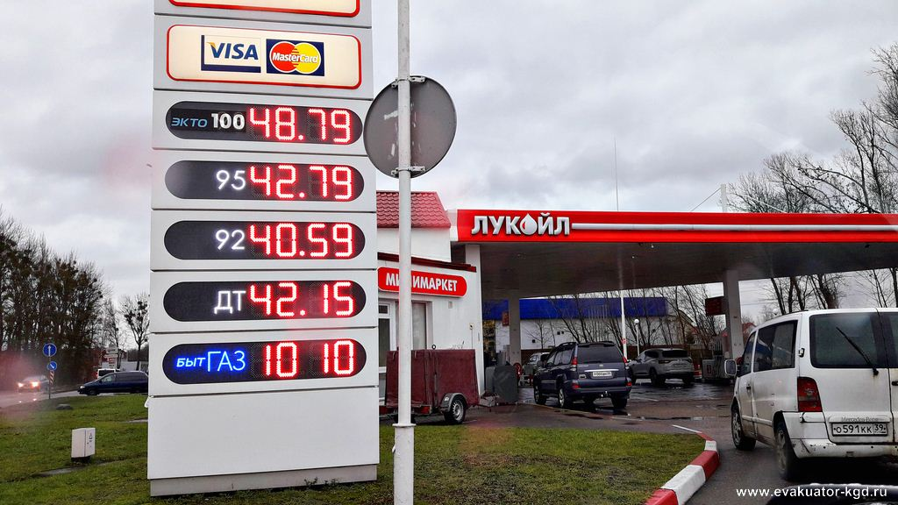
3. Доходы бюджета муниципального образования
2. Акцизы по подакцизным товарам (продукции), производимым на территории РФ
(тыс. руб.)

Slide 19
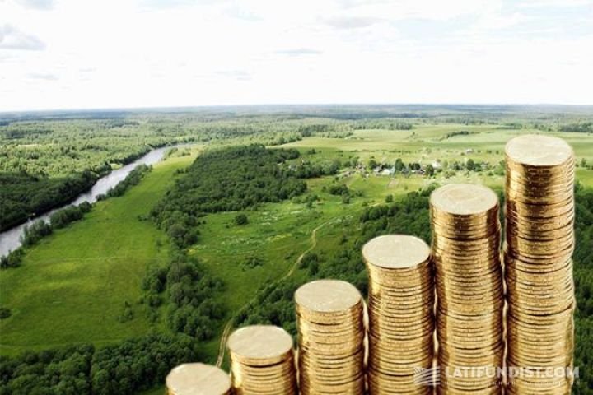
3. Доходы бюджета муниципального образования
3. Доходы от использования имущества находящегося в государственной и муниципальной собственности (тыс. руб.)

Slide 20
3. Доходы бюджета муниципального образования
4. Платежи при пользовании природными ресурсами (тыс. руб.)

Slide 21
3. Доходы бюджета муниципального образования
Динамика налоговых и неналоговых доходов бюджета
Усть-Абаканского района за 2019-2021 годы
473
+ 51
+ 67
406
21

Slide 22
3. Доходы бюджета муниципального образования
Структура безвозмездных поступлений от других бюджетов бюджетной системы

Slide 23
4. Расходы бюджета муниципального образования
СТРУКТУРА РАСХОДОВ БЮДЖЕТА
УСТЬ-АБАКАНСКОГО РАЙОНА
2020 год (тыс. руб.)

Slide 24
4. Расходы бюджета муниципального образования
СТРУКТУРА РАСХОДОВ БЮДЖЕТА УСТЬ-АБАКАНСКОГО РАЙОНА
по функциональной классификации
Наименование расходов | План на 2021 год | Доля в общих расходах | Исполнение за 2021 год | Доля в общих расходах | % исполнения к плану
Общегосударственные вопросы | 95 742 181,26 | 5,4 | 85 027 867,88 | 5,1 | 88,8
Национальная безопасность и правоохранительная деятельность | 3 382 658,00 | 0,2 | 3 344 283,02 | 0,2 | 98,9
Национальная экономика | 60 325 611,33 | 3,4 | 55 735 803,84 | 3,3 | 92,4
Жилищно-коммунальное хозяйство | 27 915 218,36 | 1,6 | 24 480 483,39 | 1,5 | 87,7
Образование | 1 226 558 079,13 | 69,6 | 1 175 867 364,81 | 69,9 | 95,9
Культура, искусство и кинематография | 118 309 584,79 | 6,7 | 113 183 171,74 | 6,7 | 95,7
Социальная политика | 102 329 093,87 | 5,8 | 100 539 944,27 | 6,0 | 98,3
Спорт и физическая культура | 3 333 460,00 | 0,2 | 2 452 553,60 | 0,1 | 73,6
Средства массовой информации | 8 517 500,00 | 0,5 | 8 007 519,47 | 0,5 | 94,0
Обслуживание государствен- ного и муниципального долга | 20 000,00 | 0,0 | 0,00 | 0,0 | 0,0
Межбюджетные трансферты | 114 958 770,00 | 6,5 | 112 681 040,97 | 6,7 | 98,0
ВСЕГО: | 1 761 392 156,74 | 100,0 | 1 681 320 032,99 | 100,0 | 95,5

Slide 25
Исполнение по подразделам классификации расходов бюджета муниципального образования Усть-Абаканский район за 2021 год
4. Расходы бюджета муниципального образования
План | Исполнение
План | Исполнение
01 02 Функционирование высшего должностного лица субъекта Российской Федерации и муниципального образования
тыс. руб.
2 215,2 | 1 965,2
01 03 Функционирование законодательных (представительных) органов государственной власти и представительных органов муниципальных образований
6 184,4 | 5 958,3
0100 Общегосударственные вопросы
01 04 Функционирование Правительства Российской Федерации, высших исполнительных органов государственной власти субъектов Российской Федерации, местных администраций
32 582,1 | 29 861,5
01 06 Обеспечение деятельности финансовых, налоговых и таможенных органов и органов финансового (финансово-бюджетного) надзора
15 004,4 | 14 876,1
01 07 Обеспечение проведения выборов и референдумов
3 261,3 | 3 261,3
01 11 Резервные фонды
300,0 | 0,0
01 13 Другие общегосударственные вопросы
36 194,8 | 29 105,5

Slide 26
Исполнение по подразделам классификации расходов бюджета муниципального образования Усть-Абаканский район за 2021 год
4. Расходы бюджета муниципального образования
План | Исполнение
тыс. руб.
03 02 Органы внутренних дел
10,8 | 9,8
0300
Национальная безопасность и правоохранительная деятельность
03 09 Защита населения и территории от чрезвычайных ситуаций природного и техногенного характера, гражданская оборона
437,9 | 429,8
03 10 Защита населения и территории от чрезвычайных ситуаций природного и техногенного характера, пожарная безопасность
2 933,9 | 2 904,7
04 01 Общеэкономические вопросы
7 857,1 | 7 663,9
04 05 Сельское хозяйство и рыболовство
4 711,7 | 4 364,1
0400
Национальная экономика
04 08 Автомобильный транспорт
858,5 | 846,9
04 09 Дорожное хозяйство (дорожные фонды)
41 701,7 | 37 695,9
04 12 Другие вопросы в области национальной экономики
5 196,5 | 5 164,9

Slide 27
Исполнение по подразделам классификации расходов бюджета муниципального образования Усть-Абаканский район за 2021 год
4. Расходы бюджета муниципального образования
План | Исполнение
тыс. руб.
05 01 Коммунальное хозяйство
0500
Жилищно-коммунальное хозяйство
13 853,5 | 10 550,7
05 03 Благоустройство
19,2 | 19,2
05 05 Другие вопросы в области жилищно-коммунального хозяйства
14 042,5 | 13 910,6
07 01 Дошкольное образование
189 584,8 | 184 607,5
07 02 Общее образование
911 107,3 | 875 213,0
07 03 Дополнительное образование
75 120,0 | 70 975,6
0700
Образование
07 05 Профессиональная подготовка, переподготовка и повышение квалификации
201,5 | 201,1
07 07 Молодежная политика и оздоровление детей
8 857,4 | 5 753,9
07 09 Другие вопросы в области образования
41 687,1 | 39 116,3

Slide 28
Исполнение по подразделам классификации расходов бюджета муниципального образования Усть-Абаканский район за 2021 год
4. Расходы бюджета муниципального образования
План | Исполнение
тыс. руб.
0800
Культура, кинематография
08 01 Культура
96 444,2 | 92 046,5
08 04 Другие вопросы в области культуры, кинематографии
21 865,4 | 21 136,7
10 01 Пенсионное обеспечение
5 552,1 | 5 552,1
10 03 Социальное обеспечение населения
23 389,0 | 22 344,6
1000
Социальная политика
10 04 Охрана семьи и детства
73 388,0 | 72 643,2

Slide 29
Исполнение по подразделам классификации расходов бюджета муниципального образования Усть-Абаканский район за 2021 год
4. Расходы бюджета муниципального образования
План | Исполнение
тыс. руб.
1100
Физическая культура и спорт
1101 Другие вопросы в области культуры, кинематографии
3 333,5 | 2 452,6
1200
Средства массовой информации
12 02 Периодическая печать и издательства
8 517,5 | 8 007,5
1300
Обслуживание государственного и муниципального долга
13 01 Обслуживание государственного внутреннего и муниципального долга
20,0 | 0,0
14 01 Дотации на выравнивание бюджетной обеспеченности субъектов Российской Федерации и муниципальных образований
1400
Межбюджетные трансферты общего характера бюджетам субъектов Российской Федерации и муниципальных образований
104 417,0 | 104 417,0
14 03 Прочие межбюджетные трансферты бюджетам общего характера
10 541,8 | 8 264,0
1 761 392,2
1 681 320,0
Всего расходов

Slide 30
4. Расходы бюджета муниципального образования
Доля программных расходов в общем объеме расходов бюджета Усть-Абаканского района в 2021 году
Расходы в рамках муниципальных программ составляют
1 628 835,7 тыс.рублей
Непрограммные расходы
52 484,3 тыс.рублей
Исполнение бюджета в 2021 году осуществлялось в рамках 17 муниципальных программ
Всего расходов
1 681 320,0 тыс. рублей
3,1 %
96,9 %
Муниципальные программы – инструмент для достижения целей путем реализации задач и отдельных мероприятий
30

Slide 31
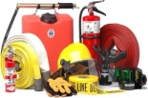
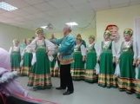
4. Расходы бюджета муниципального образования
Исполнение программной части бюджета
МО Усть-Абаканский район
тыс. руб.
Наименование | План | Исполнение за 2021 год | Процент исполнения
Муниципальная программа «Развитие агропромышленного комплекса Усть-Абаканского района и социальной сферы на селе» | 42 254,3 | 40 646,9 | 96,2
Муниципальная программа«Развитие субъектов малого и среднего предпринимательства в Усть-Абаканском районе на» | 48,0 | 48,0 | 100,0
Муниципальная программа "Развитие образования в Усть-Абаканском районе" | 1 192 334,4 | 1 146 450,0 | 96,2
Муниципальная программа «Защита населения и территорий Усть-Абаканского района от чрезвычайных ситуаций, обеспечение пожарной безопасности и безопасности людей на водных объектах» | 7 316,2 | 7 089,1 | 96,9
Муниципальная программа «Культура Усть-Абаканского района» | 112 159,4 | 107 295,1 | 95,7
Муниципальная программа "Развитие физической культуры и спорта в Усть-Абаканском районе " | 9 532,5 | 8 007,1 | 84,0
Муниципальная программа «Социальная поддержка граждан» | 96 468,8 | 91 986,5 | 95,4
Муниципальная программа «Развитие муниципального имущества в Усть-Абаканском районе» | 29 831,3 | 24 774,9 | 83,1
Муниципальная программа «Противодействие незаконному обороту наркотиков, снижение масштабов наркотизации населения в Усть-Абаканском районе » | 21,0 | 20,9 | 99,6
Муниципальная программа «Обеспечение общественного порядка и противодействие преступности в Усть-Абаканском районе» | 168,3 | 147,4 | 87,5

Slide 32
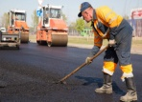
4. Расходы бюджета муниципального образования
Исполнение программной части бюджета
МО Усть-Абаканский район
тыс. руб.
Наименование | План | Исполнение за 2021 год | Процент исполнения
Муниципальная программа «Развитие туризма в Усть-Абаканском районе» | 1 734,5 | 1 621,4 | 93,5
Муниципальная программа "Развитие транспортной системы Усть-Абаканского района« | 42 560,2 | 38 542,9 | 90,6
Муниципальная программа "Повышение эффективности управления муниципальными финансами Усть-Абаканского района | 138 159,5 | 135 155,0 | 97,8
Муниципальная программа «Жилище» | 2 800,4 | 2 800,4 | 100,0
Муниципальная программа «Улучшение условий и охраны труда в Усть-Абаканском районе» | 4 459,4 | 3 850,8 | 86,4
Муниципальная программа «Комплексная программа модернизации и реформирования жилищно-коммунального хозяйства в Усть-Абаканском районе» | 23 748,7 | 20 323,9 | 85,6
Муниципальная программа «Развитие торговли в Усть-Абаканском районе» | 107,0 | 75,4 | 70,5
ИТОГО: | 1 703 703,9 | 1 628 835,7 | 95,6

Slide 33
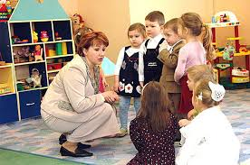
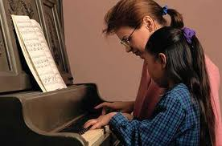
4. Расходы бюджета муниципального образования
"Развитие образования в Усть-Абаканском районе» – 1 146 450,0 тыс. руб.
Подпрограмма
«Развитие дошкольного,
начального общего, основного общего, среднего общего образования»
Подпрограмма
«Развитие системы дополнительного образования детей, выявления и поддержки одаренных детей и молодежи»
Подпрограмма
«Патриотическое воспитание граждан»
243,1 тыс. рублей
1 083 935,6 тыс. рублей
62 271,3 тыс. рублей

Slide 34
4. Расходы бюджета муниципального образования
Динамика расходов на образование за 2019-2021 годы
тыс. руб.
Дошкольное образование Общее образование
Дополнительное образование
Молодежная политика и оздоровление детей Прочие мероприятия

Slide 35
4. Расходы бюджета муниципального образования
Сеть образовательных учреждений, реализующих в районе программу дошкольного образования, в настоящее время включает 9 учреждений.
ДОШКОЛЬНОЕ образование
Численность воспитанников в дошкольных образовательных учреждениях района
Расходы местного бюджета на обеспечение общедоступного и бесплатного дошкольного образования
млн.руб.

Slide 36
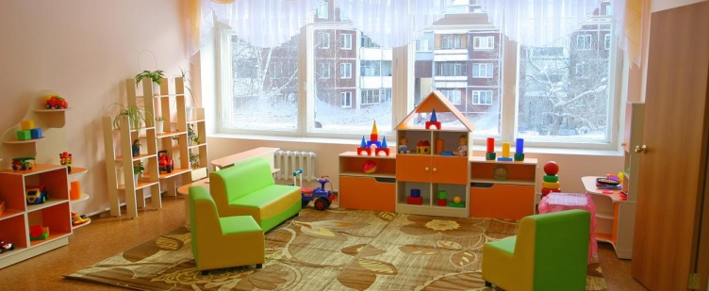
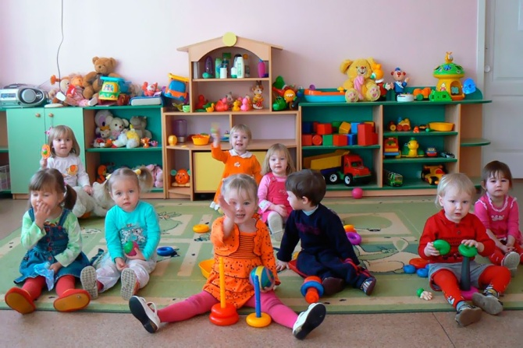
Дошкольное образование
На развитие дошкольного образования направлено – 184 607,5 тыс. руб.,
в том числе:
Капитальный ремонт в муниципальных дошкольных учреждениях (ПСД на кап.ремонт д/с Ромашка ; Кап.ремонт здания д/с Ромашка -; Кап.ремонт отмостки д/с Радуга; Кап.ремонт полов д/с Радуга ;Кап.ремонт кровли д/с Ромашка; | 4 889,2
Мероприятия по развитию дошкольного образования (Замена окон: д/с Рябинушка, д/с Ласточка; Замена пожар. лестниц (д/с Ромашка) ; Установка противожарных дверей, люков (д/с Ласточка, д/с Рябинушка, д/с Родничок); Замена , дверей (д/с Рябинушка, д/с; Приобретение мебели в группы д/с ; Санитарная безопасность: приобретение оборудования и инвентаря для пищеблоков; Монтаж кнопки тревожной сигнализации; Проект орг.зоны сан.охраны (д/с Калинка); Определение кат. помещения по взрыво-пожарн. д/с; Приобретение огнетушителей, против.знаков, ГДЗК ; Испытание пожарных кранов и лестниц, огражден.кровли; Изготовление плана эвакуации (д/с Рябинушка); Огнезащит.обраб.кровли ; Проверка качества огнезащитной обработки дерев.конструкций ; Ремонт отопления (д/с Родничок, д/с Ласточка, д/с Аленушка); Ремонт канализации (д/с Ромашка); Установка, дооборудование Пожарной Сигнализации (д/с Рябинушка); Обучение по антитеррору ; ПСД на АУПС (д/с Рябинушка-9, д/с Ромашка;д/с Ласточка); Ремонт помещений (полы пищ.блок)., Оборудование на участок; портивный инвентарь (д/с Ласточка); Оборудование в муз.зал .;Приобретение мебели в группу; Приобретение оборудования в гладильную; Дооборуд.видеонаблюдения ; Стенды; Монтаж оповещения; Приобретение пианино (д/с Калинка). | 6 331,8
Расходы на выполнение муниципального задания (обеспечение деятельности подведомственных учреждений) | 172 745,8
Прочие расходы земельный налог за участок под строительство детского сада с.Калинино; расходы на охрану труда в учреждениях. | 640,7

Slide 37
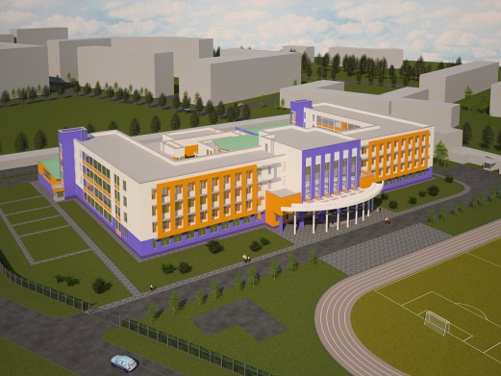
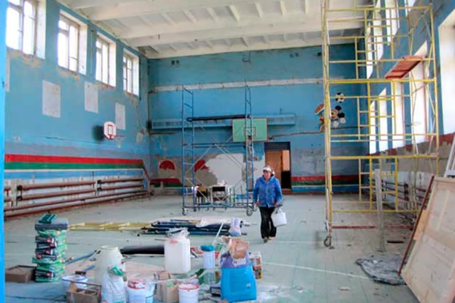
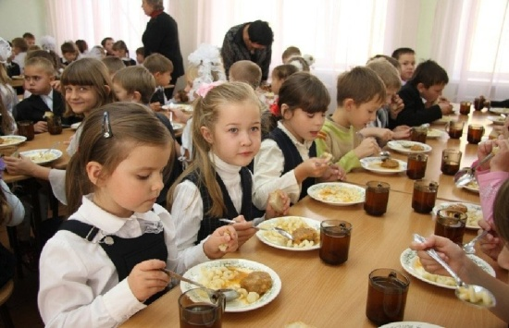
Общее образование
На развитие начального общего, основного общего и среднего образования направлено 875 213,0 тыс. руб., в том числе:
Создание новых мест в общеобразовательных организациях в рамках национального проекта «Современная школа» (Окончание строительства школы в д. Чапаево ) | 62 314,5
Создание условия для обеспечения современного качества образования Приобретение малых архитектурных форм на участок д/с; Обучение пож-тех минимум; Аттестация, обучение кочегаров; Ремонт освещения, электрооборудования ;Санитарная безопасность: приобретение оборудования и инвентаря для медицинских кабинетов; Санитарная безопасность: приобретение оборудования и инвентаря для пищеблоков; Приобретение школьной мебели; Антитеррористическая безопасность: монтаж системы контроля; Антитеррористическая безопасность: установка систем видеонаблюдения ; Ремонт кровли; Ремонт крылец (ОШИ); Монтаж ТС; Замена уличного освещения; Гос.пошлина за лицензирование ; Замена окон, дверей ; Монтаж оповещения; Лок.вычислит.сеть ; Ремонт ограждения; Монтаж вход.группы ; Установка противожарных дверей, люков; Приобретение мебели в столовую Огнезащитная обработка кровли; Проверка качества огн.обработки; Приобретение огнетушителей, против. знаков, ГДЗК, пож.рукавов; Монтаж перил; Устройствово козырьков ; Приобретение мебели в группу д/с ; Ремонт помещений (пищ.блок, столовая,полы в спорт.зале); Ремонт отопления ; ПСД и монтаж вентиляции ; Монтаж подиумов; Проверка смет.док. на ремонт ; Монтаж пандуса ; ПСД на АУПС ; Монтаж АУПС; Ремонт системы холодного водоснабжения; Устройство септика ; Изготовление тех.паспорта ; Гидрогеологическое заключение ; Обучение по антитеррору; Определение категории помещений по вз-пож.; Испытание пожарных кранов и лестниц, огражд.кровли; Приобретение Источника Бесперебойного Питания; Проведение конкурса "Учитель года" ; Конкурсы по ИКТ. | 43 017,7
Капитальный ремонт в муниципальных учреждениях, в том числе проектно-сметная документация | 12 821,7
Расходы на выполнение муниципального задания (обеспечение деятельности подведомственных общеобразовательных учреждений), выплата вознаграждения за классное руководство ) | 713 091,0
Строительство, реконструкция объектов муниципальной собственности, в том числе разработка проектно-сметной документации | 7 220,7
Создание в общеобразовательных организациях, расположенных в сельской местности, условий для занятий физической культурой и спортом в рамках Регионального проекта Республики Хакасия «Успех каждого ребенка» | 2 461,4
Реализация мероприятий по предоставлению школьного питания, в т.ч. предоставление бесплатного горячего питания обучающихся, получающих начальное общее образование в муниципальных образовательных организациях | 32 760,0
Расходы на охрану труда в учреждениях | 1 526,0

Slide 38
В системе дополнительного
образования осуществляют
деятельность
3 муниципальных
учреждения
ДОПОЛНИТЕЛЬНОЕ образование
Численность обучающихся
Расходы местного бюджета на обеспечение дополнительного образования
млн.руб.

Slide 39
ДОПОЛНИТЕЛЬНОЕ образование
На развитие системы дополнительного образования направлено
70 975,6 тыс. руб., в том числе:
Создание условия для обеспечения современного качества образования Замена дверей ЦДО;Огнезащитная обработка ЦДО; Ремонт туалета ЦДО; Монтаж вентиляции ЦДО; Облучатели ЦДО; Обучение ЦДО;Пож-тех. минимум ЦДО; ИБП ЦДО; Стулья в актовый зал ЦДО; Учебная мебель ЦДО; Монтаж оповещения ЦДО; Монтаж ТС ЦДО; Ремонт спорт.зала ДК "Дружба»; | 948,5
Выявление и поддержка одаренных детей и талантливой молодежи: Участие обучающихся (команд школьников) и их сопровождающих (руководителей) в республиканских, межрегиональных, всероссийских учебно-тренировочных сборах, спортивных соревнованиях, школах для одаренных детей и других международных и всероссийских мероприятиях, в том числе: Участие обучающихся (команд школьников) и их сопровождающих (руководителей) в республиканских, межрегиональных, всероссийских учебно-тренировочных сборах, спортивных соревнованиях, школах для одаренных детей и других международных и всероссийских мероприятиях, в том числе: Поездка в г. Новосибирск спортсменов; Поездка в Горноалтайск спортсменов У-Абаканская СОШ; Районные олимпиады и конкурсы, праздники для школьников и дошкольников; Поощрительные выплаты выпускникам - медалистам; Награждение выпускников. | 911,0
Функционирование модели персонифицированного финансирования дополнительного образования детей | 1 413,7
Расходы на выполнение муниципального задания (обеспечение деятельности подведомственных учреждений) | 59 664,0
Создание условий для занятий физической культурой и спортом, обеспечение развития отрасли физической культуры и спорта , укрепление материально-технической базы | 4 534,8
Расходы на охрану труда в учреждениях | 442,6
Капитальный ремонт в муниципальных учреждениях, | 456,0
Реализация проектов комплексного развития сельских территорий (гос.эксперитиза сметной стоимости МБУДО "Усть-Абаканская ЦДО»; изготовление ПСД на строительство школы искусств) | 2 605,0

Slide 40
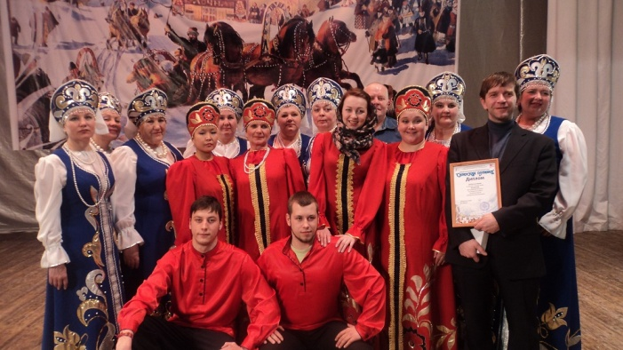
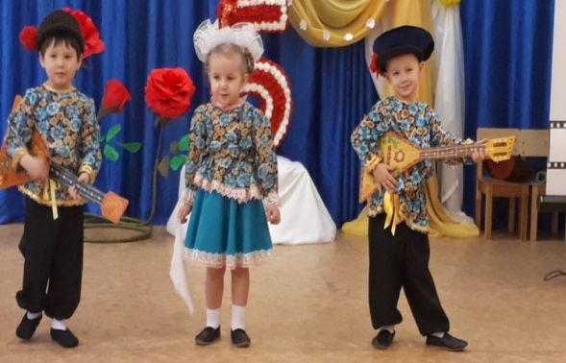
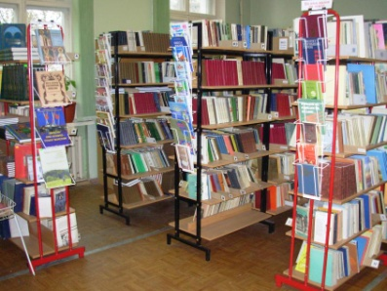
Расходы на Культуру – 113 183,2 тыс. рублей
Обеспечение деятельности учреждений культуры (Дома культуры, Музеи, ЦБС, МРЦ) | 52 164,7
Капитальный ремонт в муниципальных учреждениях, в том числе проектно-сметная документация | 2 736,8
Мероприятия по поддержки и развитию культуры, искусства , сохранение культурных ценностей (организация и проведение культмассовых мероприятий, укрепление материально-технической базы муниципальных учреждений культуры в том числе приобретение звукового и световое оборудования танцевальных костюмов и обуви, комплектование книжного фонда, проведение капитальных и текущих ремонтов учреждений культуры) | 16 430,4
Государственная поддержка отрасли культуры в рамках регионального проекта «Культурная среда» ( капитальный ремонт учреждений культуры, создание модельной муниципальной библиотеки) | 17 430,0
Обеспечение безопасности музейного фонда и развитие музеев | 179,4
Содействие формирования туристической инфраструктуры и материально-технической базы | 234,2
Развитие и поддержка народного творчества, гармонизация отношений в Усть-Абаканском районе | 242,6
Мероприятия в области молодежной политики | 432,0
Обеспечение реализации муниципальной программы (обеспечение деятельности УКМПСТ) | 20 862,6
Расходы на охрану труда в учреждениях | 353,2
Реализация проектов комплексного развития сельских территорий (изготовление ПСД на строительство библиотеки ) | 2 117,3

Slide 41
4. Расходы бюджета муниципального образования
Динамика расходов на культуру за 2019-2021 годы
тыс. руб.
Культура
Другие вопросы в области культуры, кинематографии

Slide 42
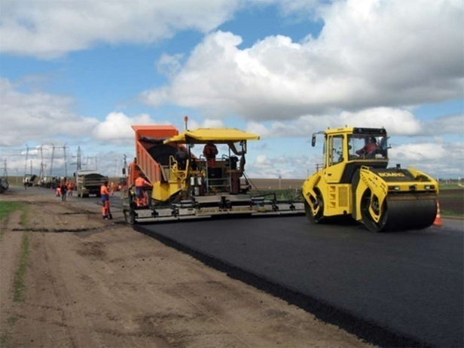
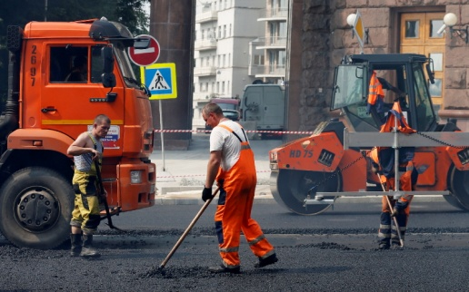
Расходы на дорожное хозяйство в 2021 году
Дорожное хозяйство
37 696,0 тыс. руб.
Мероприятия по обеспечению сохранности существующей сети автомобильных дорог общего пользования местного значения – 14 723,6 тыс.руб. (Содержание автомобильных дорог общего пользования местного значения, расположенных вне границ населенных пунктов в границах Усть-Абаканского района общей протяженностью 40 км (аал Чарков - аал Ах-Хол - аал Майский - 30,5 км; Подъезд к аал Бейка - 4,5 км; аал Чарков - аал Уйбат - 5 км) ;Содержание автомобильных дорог общего пользования местного значения, расположенных вне границ населенных пунктов в границах Усть-Абаканского района общей протяженностью 14 км (Подъезд к п. Ильича - 9,2 км; аал Доможаков - аал Трояков - 2,3 км; аал Райков - аал Баинов - 2,5 км); Содержание автомобильных дорог общего пользования местного значения, расположенных вне границ населенных пунктов в границах Усть-Абаканского района общей протяженностью 12,8 км (с. Зеленое - д. Заря - 11 км; Подъезд к д. Зарпя - 1,8 км);Содержание автомобильных дорог местного значения в границах муниципального образования Чарковский сельсовет; Усть-Бюрский сельсовет ; Содержание автомобильных дорог местного значения в границах муниципального образования Вершино-Биджинский сельсовет ; Московский сельсовет; Содержание автомобильных дорог местного значения в границах муниципального образования Доможаковский сельсовет. Ямочный ремонт (1030,34 м2) асфальтобетонного покрытия проезжей части автомобильных дорог местного значения Доможаковского, Чарковского, Вершино-Биджинского, Усть-Бюрского, Московского сельсоветов); Ремонтное профилирование автомобильных дорог местного значения - (1,129 км), в том числе: д.Ковыльная ул. Школьная (0,149 км) ;с. Вершино-Биджа (ул. Колхозная (0,200 км), ул. Зеленая (0,320 км), ул. Герасимова (0,460 км). Ремонт 4,67 км автомобильных дорог, в том числе: Подъезд к ст.Ташеба (1,1 км);Подъезд к аалу Бейка; с.Вершино-Биджа (ул. Николаева (0,570 км); ул. Заречная (0,380 км); с. Усть-Бюр ул. Кирпичная (0,780 км), проезд Кирпиченский (в границах от ул. Кирова (район моста) до улицы Кирпичная д.9) (0,820 км); с. Московское ул. Мира (0,900 км) ; п. Расцвет подъезд к ул. Придорожная . Ремонт тротуара с. Усть-Бюр (0,258 км),Укладка георешетки (откос дорожного полотна); Нанесение вновь и восстановление изношенной горизонтальной дорожной разметки ; Проверка сметной документации на ремонт автомобильной дороги с. Зеленое - д. Заря, участок км 10+500 - км 11+000; Разработка проекта парковки с. Московское. .
Иные межбюджетные трансферты бюджетам поселений на содержание, капитальный ремонт и строительство дорог общего пользования, в том числе разработка проектно-сметной документации – 19 737,5 тыс.руб.
Капитальный ремонт, ремонт автомобильных дорог общего пользования местного значения городских округов и поселений, малых и отдельных сел Республики Хакасия, а также на капитальный ремонт, ремонт искусственных сооружений (в том числе на разработку проектной документации) – 3 054,9 тыс. руб. (Ремонт а/д с.Зеленое – д.Заря (0,871 км))

Slide 43
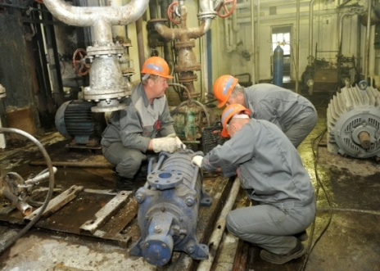
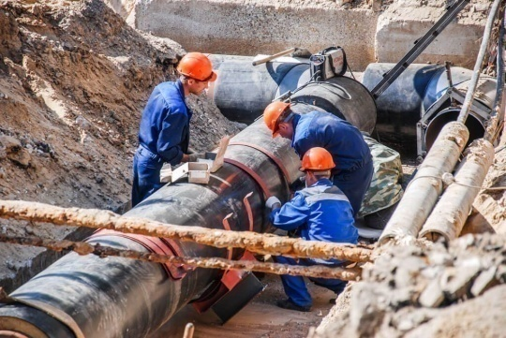
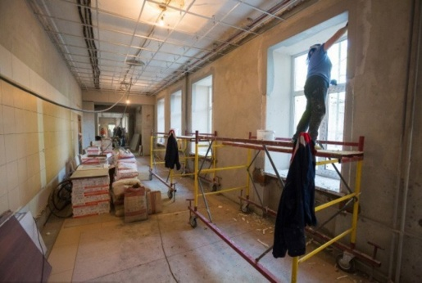
Расходы на жилищно-коммунальное хозяйство в 2021 году
24 480,5 тыс. руб.:
в том числе
Субсидии муниципальному казенному предприятию ЖКХ на проведение капитального ремонта–
10 550,7 тыс. рублей.
Благоустройство сельских территорий–
19,2 тыс. рублей.
Содержание УЖКХ и С –
13 910,6 тыс.руб.

Slide 44
Расходы в области социальной политики в 2021 году
100 539,9 тыс. руб., в т.ч.
Доплата к пенсиям муниципальным служащим –
5 552,1 тыс.руб.
Обеспечение благоустроенным жильем молодых семей и молодых специалистов – 4 331,3 тыс. руб.
Обеспечение мер социальной поддержки детей-сирот и детей, оставшихся без попечения родителей – 46 454,1 тыс.руб.
Строительство жилья, предоставляемого по договорам найма жилого помещения (Усть-Абакан, Усть-Бюр. Солнечное, Калинино) – 17 093,0 тыс. рублей.
Обеспечение мер социальной поддержки специалистов культуры, проживающих в сельской местности – 728,2 тыс.руб.
Оказание материальной помощи малообеспеченным категориям населения – 192,0 тыс.руб.
Компенсация части родительской платы– 4 841,7 тыс.руб.
Предоставление жилых помещений детям-сиротам и детям, оставшимся без попечения родителей, лицам из их числа по договорам найма специализированных жилых помещений – 21 347,5 тыс.руб.

Slide 45
Межбюджетные трансферты муниципальным образованиям поселений в 2021 году
Всего 112 681,0 тыс. рублей
На развитие муниципальных образований
(целевая финансовая помощь)
(иные межбюджетные трансферты)
На решение вопросов
местного значения
(нецелевая финансовая помощь)
(дотации)

Slide 46
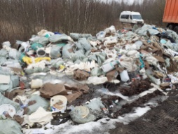
4. Расходы бюджета муниципального образования
Исполнение бюджета МО Усть-Абаканский район по непрограммным расходам за 2021 год
52 484,3 тыс. рублей
Обеспечение деятельности представительного органа муниципального образования
Обеспечение
деятельности Главы
Обеспечение деятельности Контрольно-счетной палаты
1 965,2 тыс. рублей
5 958,3 тыс. рублей
1 676,7 тыс. рублей
Обеспечение деятельности администрации муниципального образования
Выполнение прочих обязательств государства
Осуществление отдельных государственных полномочий по организации проведения мероприятий по отлову и содержанию безнадзорных животных
602,2 тыс. рублей
28 090,3 тыс. рублей
2 051,2 тыс. рублей
Проведение выборов
Обеспечение деятельности "Редакция газеты "Усть-Абаканские известия"
3 261,3 тыс. рублей
8 007,5 тыс. рублей
Мероприятия по ликвидации мест несанкционированного размещения твердых бытовых отходов
Проведение
всероссийской переписи населения
311,9 тыс. рублей
559,8 тыс. рублей

Slide 47
Инвестиционная политика муниципального образования
Привлечение инвестиций в экономику муниципального образования является одной из наиболее важных задач, стоящих перед администрациями района и поселений.
Объем капитальных вложений за 2021 год в муниципальном образования Усть-Абаканский район составил 123,2 млн. рублей, из них:
№ п/п | Наименование | Факт 2021г. (млн. руб.)
1 | Строительство школы на 250 мест в д. Чапаево (ПСД) | 50,7
2 | Строительство жилья, предоставляемого по договорам найма жилого помещения | 16,5
3 | Приобретение жилья детям-сиротам | 21,3
4 | Строительство универсального спортивного зала | 0,735

Slide 48
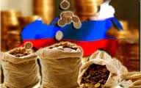
Муниципальный долг
долг
Объем муниципального долга
По состоянию на 01.01.2022 года долговые обязательства в муниципальном образовании Усть-Абаканский район отсутствуют
Расхода на обслуживание муниципального долга
(тыс. руб.)
2021 год
0,0

Slide 49
Контактная информация и обратная связь
Брошюра подготовлена Управлением финансов и экономики администрации Усть-Абаканского район РХ
Ответственный исполнитель:
Руководитель УФиЭ администрации Усть-Абаканского района Потылицына Н.А.
Адрес: 655100, Республика Хакасия, р.п. Усть-Абакан, ул. Рабочая 9
Электронная почта : upr.finansov@list.ru
Телефон тел.(390-32)2-00-73, 2-09-39
Режим работы:
Понедельник - пятница с 8:00 до 17:00.
Перерыв с 12:00 до 13:00
Выходные дни: суббота, воскресенье
Интернет сайт: ust-abakan.ru

Slide 50
Спасибо за внимание!

